Slide 1
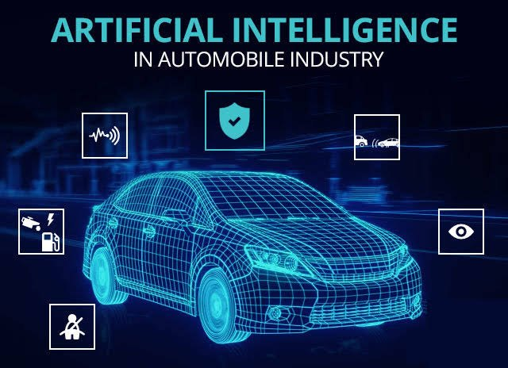
به نام خدا نام دانشجو: علیرضا دهبان موضوع: هوش مصنوعی در خودرو استاد:دکتر عصائی

Slide 2
هوش مصنوعی در صنعت خودرو چیست؟
هوش مصنوعی در صنعت خودرو به معنای اجرای تکنیک های هوش مصنوعی در چندین حوزه از دنیای خودرو است. فناوری‌های مختلف هوش مصنوعی مانند یادگیری ماشینی “ML”، پردازش زبان طبیعی “NLP”و بینایی رایانه‌ای به ادغام هوش مصنوعی در صنعت خودرو کمک می‌کنند تا تجربه بهتری از راننده داشته باشند. این فناوری‌ها در دنیای خودروهای هوش مصنوعی بسیاری از وظایف مانند برنامه‌ریزی مسیر، ناوبری، پارکینگ و غیره را خودکار می‌کنند و در عین حال کارایی و ایمنی را نیز ارائه می‌دهند.

Slide 3
هوش مصنوعی چگونه بر صنعت خودروسازی اثر می‌گذارد؟
هوش مصنوعی به عنوان علمی که به ماشین‌ها و سیستم‌ های کامپیوتری امکان می‌دهد تا با استفاده از داده‌ها و الگوریتم‌های خاصی، وظایفی را انجام دهند که نیاز به فهم و تصمیم‌گیری انسانی دارند، اهمیت بسیاری دارد.

Slide 4
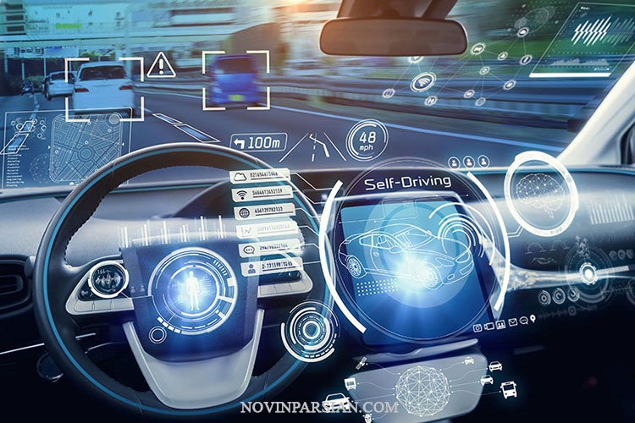
ویژگی‌های هوش مصنوعی در صنعت خودرو:
خودران
بهینه ‌سازی مصرف سوخت AI
ایمنی
سیستم ناوبری و آدرس دهی
رابط کاربری هوشمند
تولید و نگهداری پیشگیرانه

Slide 5
ضعف های هوش مصنوعی درخودرو سازی
اعتمادی: اینکه آیا سیستم‌های هوش مصنوعی، به ویژه در خودروهای خودران، بطور کامل قابل اطمینان و بدون اشتباه عمل می‌کنند یا نه؟
پیچیدگی: پیچیدگی بالای سیستم‌های هوش مصنوعی که باید در کنار سایر سیستم‌ها مانند موتور و سیستم‌های الکتریکی خودرو عمل کنند، ممکن است مشکلاتی ایجاد کند.
حریم خصوصی و امنیت: استفاده از داده‌های حساس در خودروهای هوشمند و ارتباط آن‌ها با سرورها نگرانی‌های حفظ حریم خصوصی و امنیت اطلاعات را به وجود می‌آورد.

Slide 6
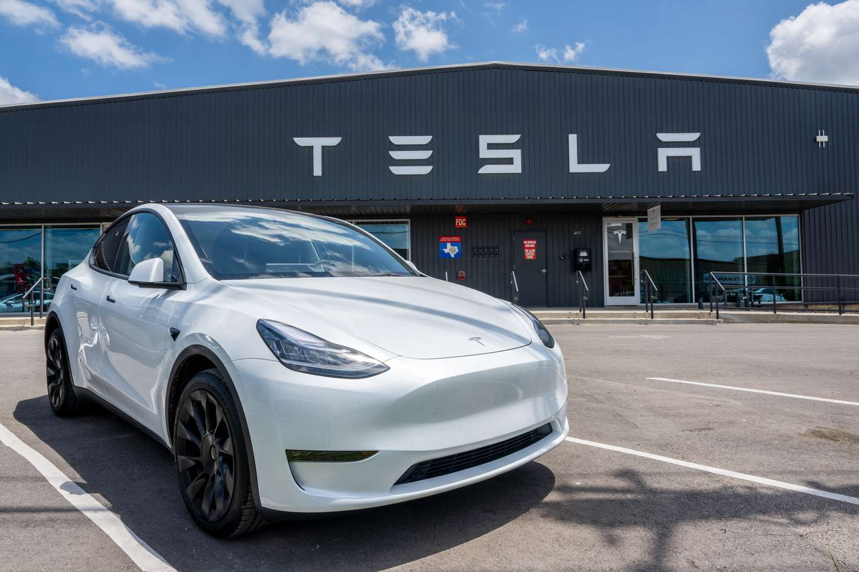
شرکت‌های پیشتاز در هوش مصنوعی در صنعت خودرو
تویوتا
تسلا
هوندا
سوبار
فورد
bmw

Slide 7
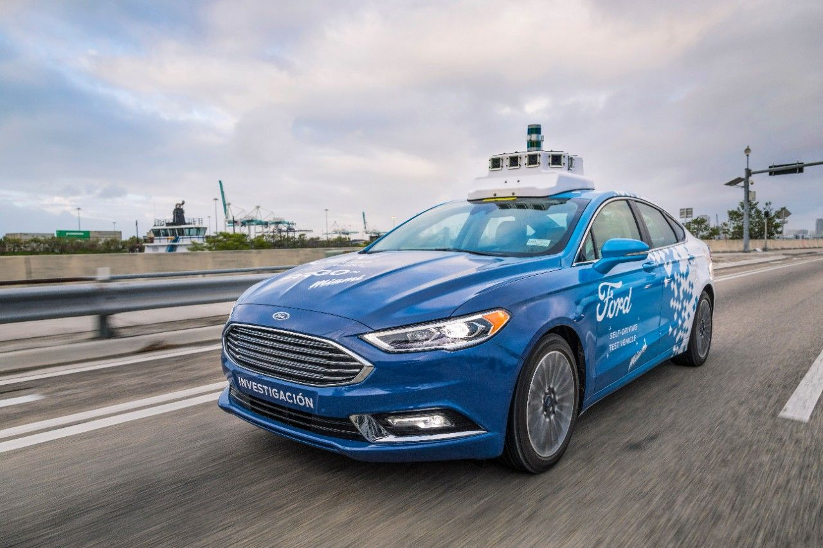
فورد
شرکت فورد از سیستم SYNC استفاده می‌کند که امکان اتصال به تکنولوژی‌های هوش مصنوعی و دستیار صوتی را فراهم می‌کند.این تکنولوژی به شما این امکان را میدهد تا بتوانید از قابلیت هایی همچون پارک خودکار ، حفظ فاصله ایمن، حرکت بین خطوط و .. استفاده کنید. همچنین تمرکز بالایی نیز بر روی سیستم خود عیب یابی هوشمند خودرو ها اختصاص داده و به طور کلی گام های مثبتی در این شاخه از صنعت خودروسازی برداشته است.

Slide 8
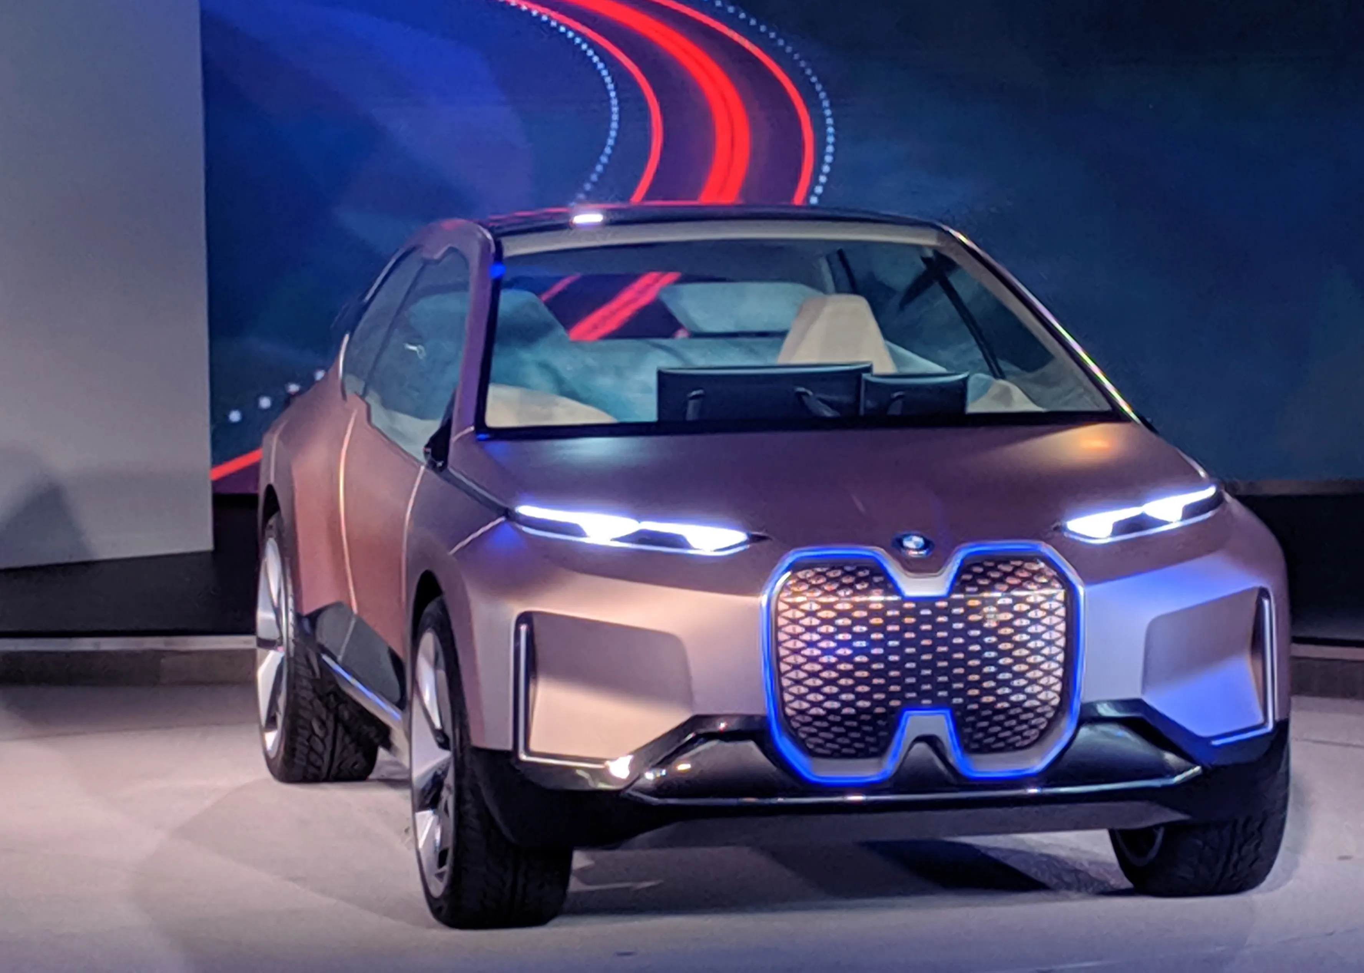
bmw
بی‌ام ‌و از سیستم هوش مصنوعی به نام “BMW Intelligent Personal Assistant” که به معنی “دستیار شخصی هوشمند بی ام و” است برای ارتباط با راننده و کنترل اجزای مختلف خودرو استفاده می‌کند. این سیستم کاملا موفق شده تا احساس حضور یک دستیار واقعی را به شما القا کند و فضایی کاملا یوزرفرندلی برای صاحبان این ماشین ها فراهم کرده که دسترسی ها و امکانات بیشماری را در اختیاز شما قرار میدهد.

Slide 9
چالش های پیاده سازی هوش مصنوعی در صنعت خودروسازی
هوش مصنوعی قابل توضیح (XAI)
عدم پایبندی به قوانین و مقررات
داده‌های با کیفیت پایین
محدودیت سنسورها و تجهیزات
تجمع داده‌ها

Slide 10
هوش مصنوعی قابل توضیح در (XAI)
راه حل‌های قابل توضیح هوش مصنوعی ( (XAI به جای جعبه‌های سیاه، برای صنعت خودرو ایده‌آل هستند. برخلاف مدل‌های جعبه سیاه مجهز به هوش مصنوعی، سیستم‌های XAI تصمیمات شفاف و آسان را در اختیار مردم قرار می‌دهند. این به کارشناسان هوش مصنوعی کمک می‌کند تا هر گونه نقص سیستم را به سرعت تشخیص دهند و تغییرات مناسب را ایجاد کنند

Slide 11
محدودیت سنسورها
قابلیت‌های تکنولوژیکی حسگرها و دستگاه‌های جمع آوری داده‌ها، تاثیر قابل توجهی بر کیفیت داده‌ها دارد. اگر داده‌ها از سنسور یا تجهیزات اشتباه گرفته شده باشند، جمع‌آوری حجم زیادی از داده‌های مرتبط بی‌معنی است.

Slide 12
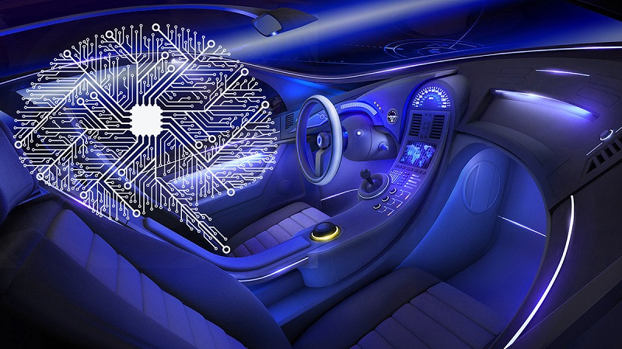
پایان

